Slide 1
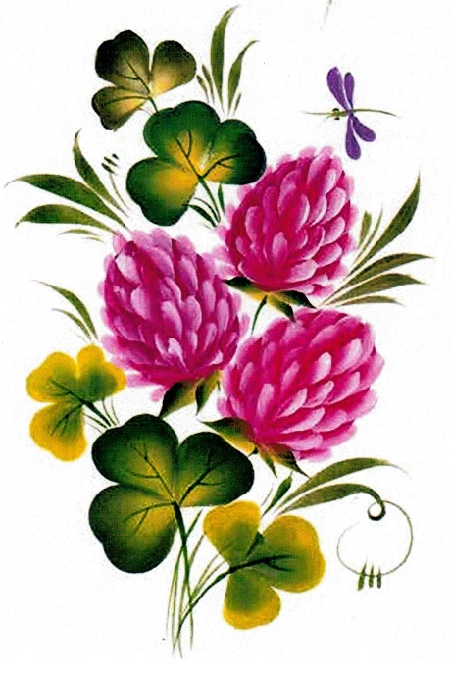
Проект
«Тайга на кончике кисти»
Приобщение детей старшего дошкольного возраста, педагогов и родителей к декоративно-прикладному искусству родного края, через ознакомление с
Илимской росписью, промыслами Иркутской области.
Муниципальное дошкольное образовательное учреждение
Детский сад общеразвивающего вида «Солнышко», п. Новая Игирма, Нижнеилимский муниципальный округ, Иркутская область
2026 г.
Автор: Варибрус Ольга Михайловна
воспитатель высшей квалификационной категории

Slide 2
Цель проекта: создание условий для изучения культурного нематериального этнокультурного наследия Иркутской области, через знакомство с Илимской росписью, народными промыслами Иркутской области, с учётом регионального компонента.
Задачи проекта:
1.Отобрать информацию для изучения культурного наследия родного края, через изучение Илимской росписи, народных промыслов Иркутской области.
2.Расширять словарный запас детей по лексике «Илимская роспись».
3.Расширение кругозора детей, педагогов и родителей в области изучения культурного нематериального наследия Иркутской области.
4.Пополнение ППРС группы по теме «Илимская роспись» совместно с родителями и детьми новыми дидактическими играми, пособиями, интерактивными плакатами, атрибутами для сюжетно-ролевых игр, выставочными материалами.
5.Привлечь родителей и педагогов ДОУ в совместную исследовательскую и творческую деятельность.

Slide 3
Илимская роспись – молодой по историческим меркам стиль, но вместе с тем это уникальный вид народного творчества! Это – стиль свободно–кистевой росписи, зародившийся в 1990-х годах в городе Усть-Илимске Иркутской области.
Флористические мотивы отражают щедрость природы, характерные для восточносибирских пейзажей. Илимская роспись достаточно декоративна, но приближена к естественным природным образам. Она использует цветовую гамму тайги, и создается на естественном фоне, сохраняющем фактуру дерева.
Являясь современной интерпретацией традиционного искусства русских переселенцев Восточной Сибири, илимская роспись отражает преемственность
поколений и сохранение культурной идентичности.
В 2024 году включена в Региональный реестр объектов нематериального этнокультурного наследия Иркутской области.

Slide 4
Современное образование уделяет большое внимание формированию национального самосознания, патриотизма и любви к Родине. Одним из эффективных способов решения этих задач является обращение к региональному компоненту, поскольку оно даёт возможность показать многообразие культур и уникальность мест, где мы живем и обладает социальной значимостью для народа. Народные промыслы и ремесла, такие как Илимская роспись, несут важную культурную и историческую нагрузку, позволяя детям и взрослым прикоснуться к прошлому и настоящему, ощутить богатство родного края и передать накопленный опыт будущим поколениям.

Slide 5
Проект разработан специально для детей старшего дошкольного возраста, так как дошкольное образование является первой ступенью системы общего образования в России, и работа должна быть направлена на реализацию комплексного подхода к воспитанию и обучению детей, соединяя игровую деятельность с активным познавательным и творческим процессом.
Данный проект сочетает в себе два аспекта:
Информационный аспект включает изучение исторических корней, особенностей различных школ и стилей, ознакомление с биографиями известных мастеров и получение теоретической базы.
Творческий аспект заключается в практической работе над созданием собственных произведений искусства, выражающих личные идеи и эмоции участников.
Такой комплексный подход обеспечивает всестороннее развитие участников и способствует глубокому пониманию культуры русского народа.

Slide 6
Актуальность изучения Илимской росписи и народных промыслов Иркутской области обусловлена несколькими важными факторами:
Сохранение культурного наследия
Развитие творческих способностей
Патриотическое воспитание
Преодоление стереотипов и развитие толерантности
Интеграция в образовательный процесс
6. Современная востребованность
7. Доступность и универсальность

Slide 7
Основные направления работы:
-обсуждение с детьми темы проекта
- анкетирование родителей и педагогов
-родительское собрание «Промыслы Иркутской области. Рождение сибирского калорита -
-ООД
-совместная деятельность взрослого и ребенка
-самостоятельная деятельность ребенка
-экскурсии и наблюдения
-изобразительная деятельность
-театрализованная деятельность
-игры (настольно-печатные, сюжетно-ролевые, спортивные, речевые)
-чтение художественной литературы
-просмотр презентаций, видео уроков
-досуги и развлечения
-беседы

Slide 8
-кроссворды
-викторины
- семинар- практикум, мастер – классы для педагогов, родителей и детей
-встречи с интересными людьми: с мастерами народного клуба ДПИ «Оберег» ГДК «Прометей»
-участие в конкурсах, выставках рисунков
-наблюдение и подражание действиям мастера, встреча с мастерами города Усть-Илимска;
-репродуктивное декоративное рисование по предложенным схемам и эскизам;
-свободное творчество и импровизация
-интерактивные занятия и экскурсии
-Мини – музей в группе (выставочный зал) – илимская роспись (для воспитанников и педагогов ДОУ)
-экскурсия в МБУДО «ДШИ» п. Новая Игирма, «Отделение изобразительного искусства. Живопись», проведение мастер-класса учениками школы с воспитанниками ДОУ

Slide 9
В основу проекта для детей старшего дошкольного возраста по изучению Илимской росписи легли следующие ключевые принципы:
1. Принцип доступности
2. Принцип наглядности
3. Принцип активности
4. Принцип последовательности
5. Принцип интегративности
6. Принцип дифференцированного подхода
7. Принцип взаимосвязи с семьей

Slide 10
Воспитание гражданина и патриота, знающего и любящего свою Родину –задача особенно актуальная сегодня, не может быть успешно решена без глубокого познания духовного богатства своего народа, освоения народной культуры своего региона. Процесс познания и усвоения должен начинаться как можно раньше, ребенок должен впитывать культуру своего народа через колыбельные песни, потешки, игры – забавы, загадки, пословицы, поговорки, сказки, произведения народного декоративного искусства. Только в этом случае народное искусство оставит в душе ребенка глубокий след, вызовет устойчивый интерес. Красота родной природы, особенности быта русского народа, его всесторонний талант, трудолюбие и оптимизм предстают перед детьми живо и непосредственно в произведениях народных мастеров илимской росписи. Народное искусство, как и искусство вообще, многофункционально, и одна из функций – воспитательная. В народном искусстве заложены большие воспитательные возможности, которые до сих пор не реализуются в полной мере.

Slide 11
Прежде чем начинать работу по проекту, на данном этапе изучили специальную литературу по теме; овладели основным вопросами, распланировали свою деятельность, наметили план работы по проекту и пополнения РППС группы новыми играми и пособиями.
Для этого мы воспользовались моделью 3 вопросов. Сначала выяснили, что дети, родители и педагоги знают и хотят узнать о Илимской росписи, народных промыслах Иркутской областиэ Обсудили, как и каким способом можно узнать про интересующую нас тему. Дети предлагали свои варианты ответов и вопросов, которые мы записали и поместили на информационном стенде, а также написали письмо для родителей, где попросили помощи. С педагогами так же было проведено анкетирование. Затем оформили плакат, где дети, родители, педагоги предложили мероприятия, которые помогут ответить на поставленные вопросы. Учитывая пожелания детей, родителей и педагогов, разработали проект.

Slide 12
1 этап – подготовительный (изучение методического пособия «Рождение сибирского калорита», анкетирование родителей и педагогов, сбор информации о Илимской росписи, народных промыслах региона. Разработка плана проведения занятий с детьми и консультация педагогов и родителей, дидактических, сюжетно-ролевых игр, игровых заданий, проведение родительского собрания, подбор презентаций, документальных фильмов и репортажей, виртуальная экскурсия в краеведческий музей г.Усть-Илимска (выставочный зал «Илимская роспись»), экскурсия в мини музей группы для детей старших и подготовительных групп ДОУ, распределение обязанностей между участниками проекта, подбор иллюстративного материала, организация выставок и демонстрации образцов Илимской росписи, личное посещение руководителя проекта мастер – классов по илимской росписи на международном байкальском фестивале «Хоровод ремёсел на земле Иркутской» в краеведческом музее Тальцы и на межрегиональной методической лаборатории в г. Усть-Илимске, обучение в ДШИ № 2 им. Т.Г.Сафиулиной, г.Усть-Илимска, в отделении роспись по дереву )

Slide 13
2 этап – исследовательский (проведение комплекса мероприятий с детьми, педагогами и родителями, изготовление игр и пособий по изучению Илимской росписи, проведение предварительных бесед и придумывание, чтение сказочных историй о происхождении народного промысла, знакомство с технологическими приемами нанесения илимской росписи, освоение базовых элементов росписи, демонстрация видеороликов, документальных фильмов, репортажей с выставок илимской росписи, рассказы о мастерах Илимской росписи, практическое освоение техник кистевой росписи и двойного мазка, характерные для этого вида искусства, с применением нетрадиционных техник рисования)
Виртуальная экскурсия «Народные промыслы Иркутской области»
Игровая лаборатория «Погружение в мир народных промыслов России и Иркутской росписи» (с использованием авторских игр и пособий по изучению Илимской росписи)

Slide 14
3 этап – творческий (практическая реализация полученных знаний и формирование индивидуального стиля каждого ребенка, создание детских работ с использованием элементов илимской росписи, изготовление костюмов и проведения показа мод для детей старшего дошкольного возраста и их родителей в народном стиле «Илимские мотивы», участие в индивидуальных и коллективных выставках собственных работ и изделий, в группе и ДОУ, проведение мастер – классов для детей, родителей и педагогов ДОУ, художественного отделения школы искусств п.Новая Игирма с участием, учеников школы, приглашённых мастеров региона и педагогов художественной школы, внесение декоративных элементов росписи, предметов народных промыслов в интерьер группы (роспись предметов мебели, элементов

Slide 15
4 этап – итоговый (оценка достижений детей, проведение выставки работ и подготовка отчетов о результатах проведенных занятий и мероприятий, презентация выполненных работ перед родителями и гостями детского сада, анализ и обсуждение итоговых успехов детей, определение перспектив дальнейшего изучения культурного наследия региона, размещение ознакомительной информации о региональной росписи на сайте ДОУ на странице руководителя проекта, представление проекта на мероприятиях и конкурсах ДОУ, района, региона, страны, предложение внести данный вид росписи в программу дошкольного образования дошкольных организаций района, региона)

Slide 16
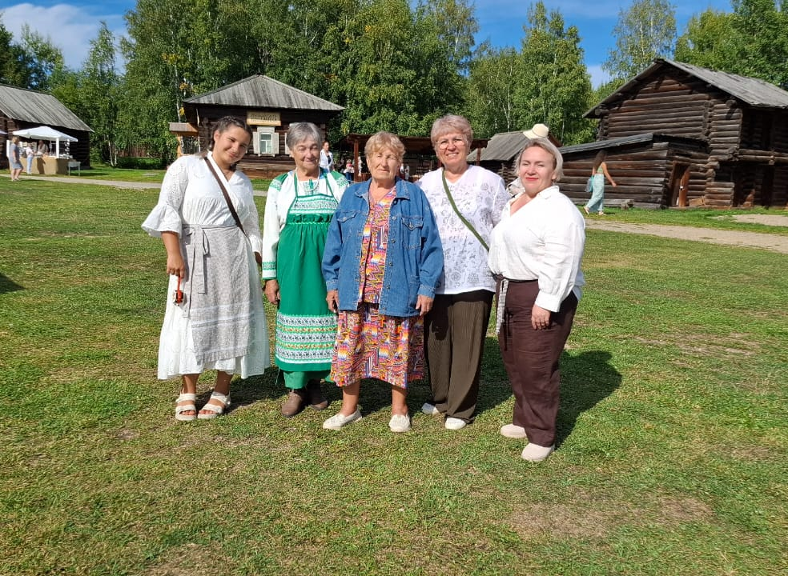
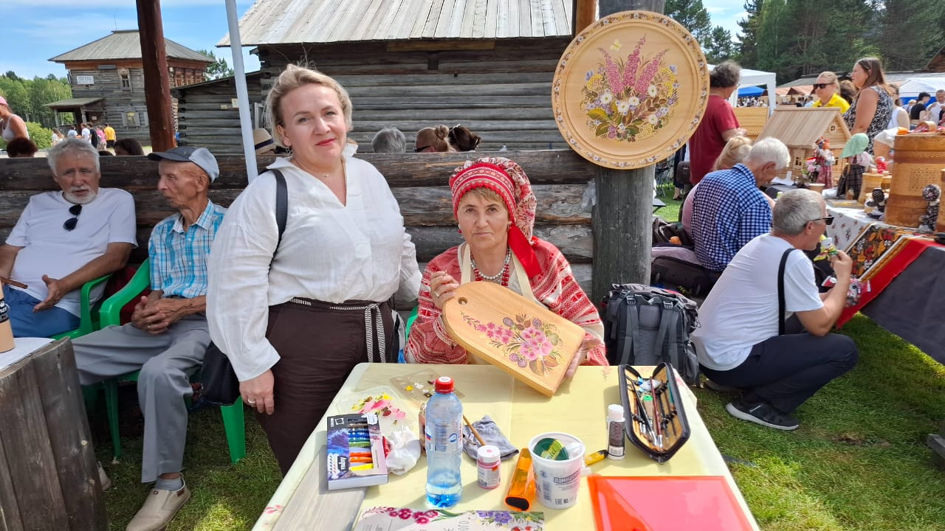
X Байкальский международный фестиваль «Хоровод ремёсел на земле Иркутской», архитектурно-этнографический музей «Тальцы»
в составе народного коллектива «Оберег»
Участие в мастер-классе у Елены Николаевны Михеенковой, создателя «Илимской росписи»

Slide 17
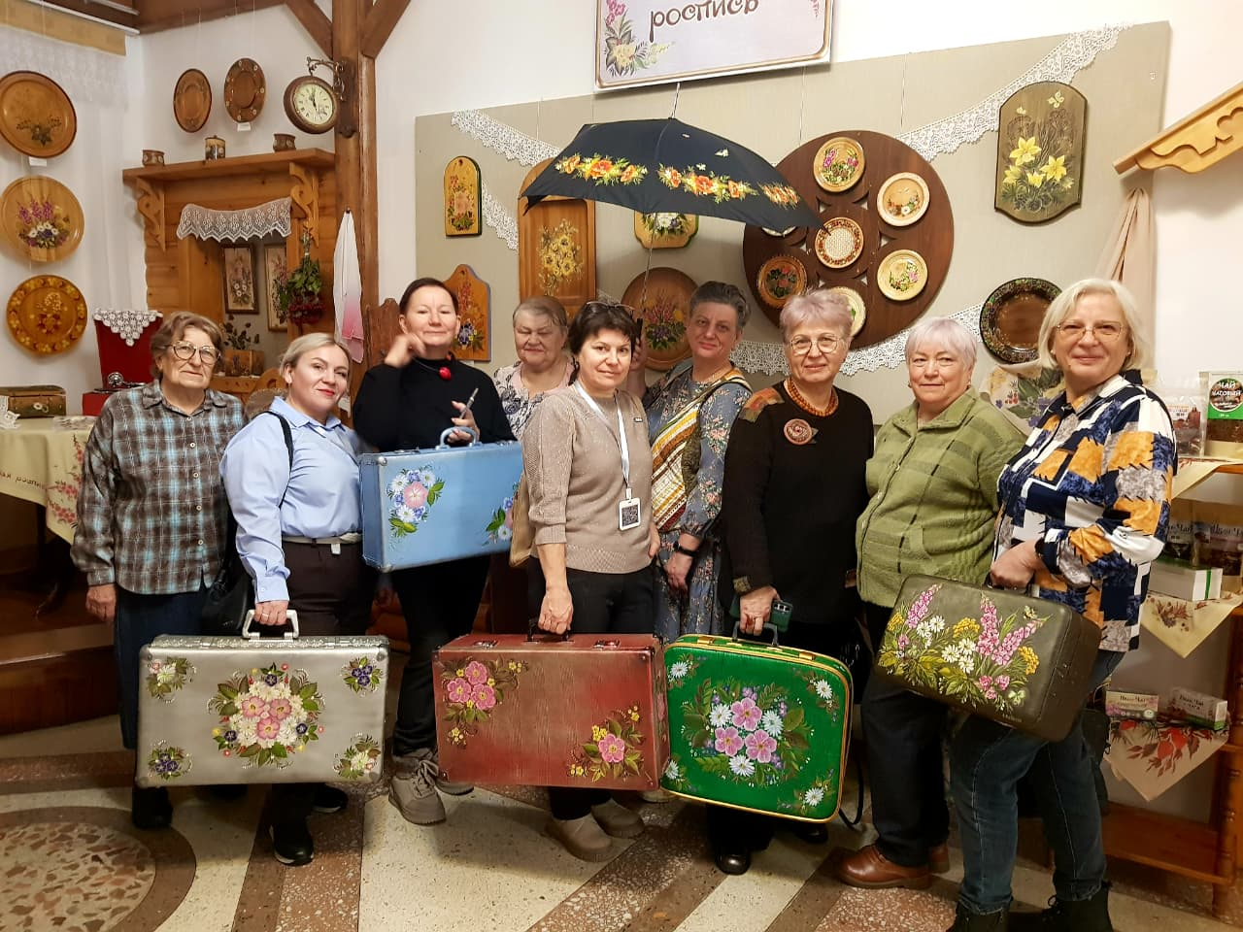
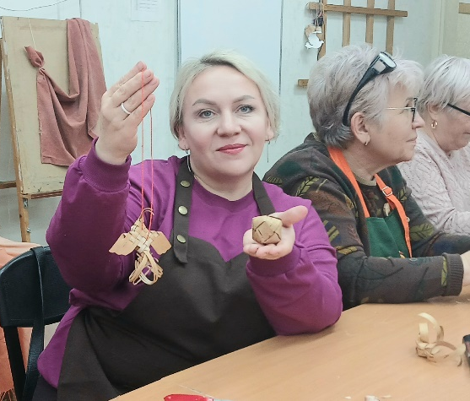
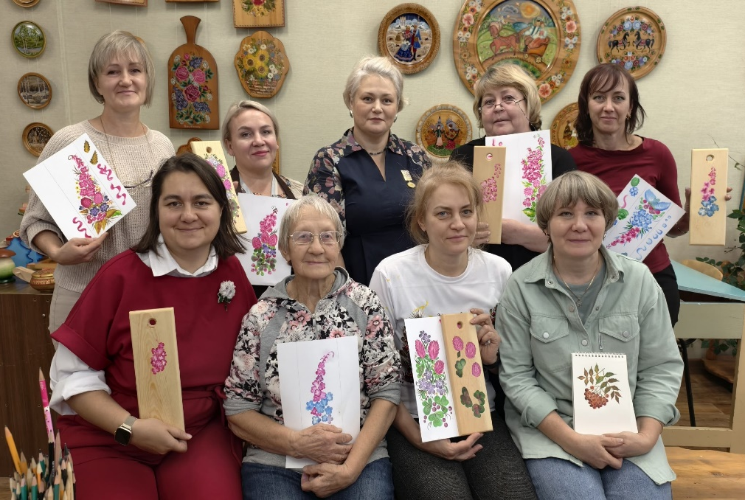
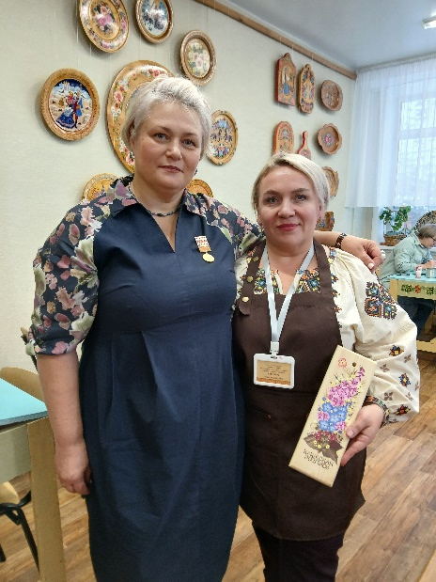
Участие в межрегиональной методической лаборатории «Творчество. Ресурс. Развитие» г.Усть-Илимск в составе народного коллектива «Оберег» Участие в мастер-классах: роспись по дереву и плетение из бересты.

Slide 18
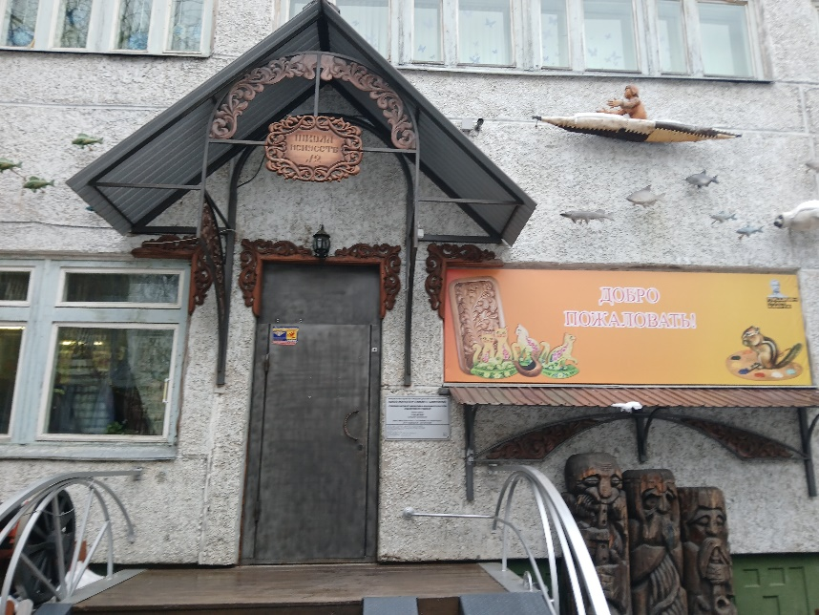
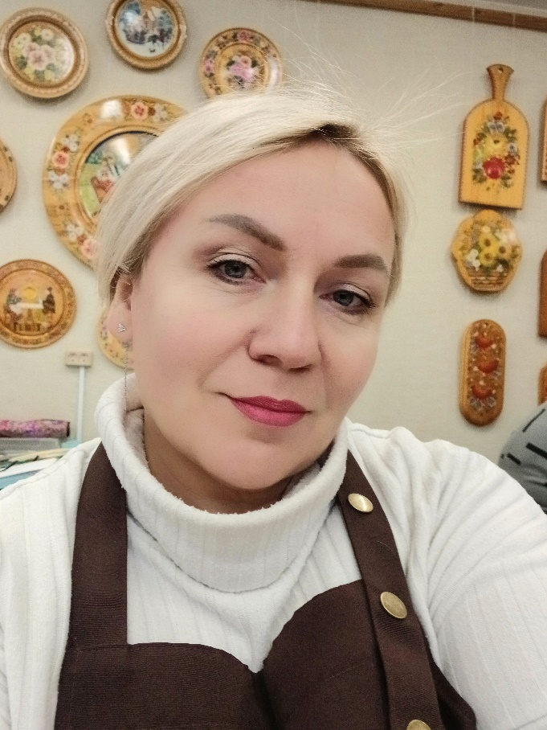
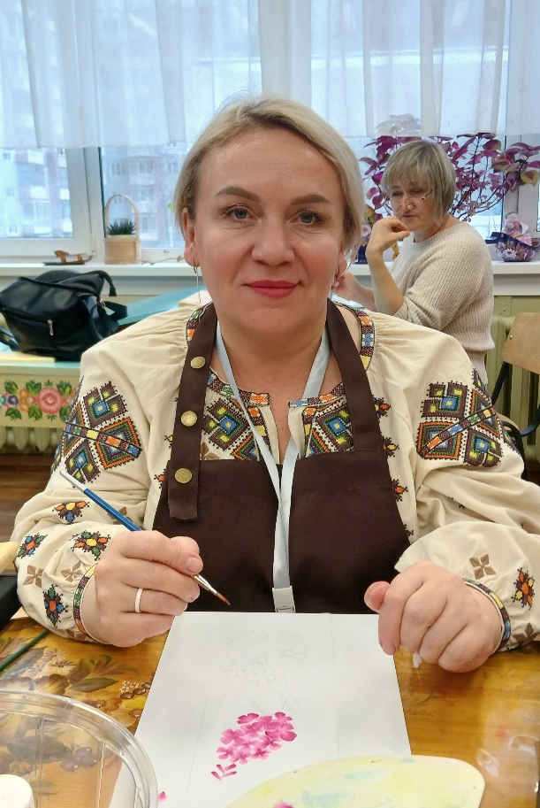
Школа искусств № 2 имени Т.Г. Сафиулиной г.Усть-Илимск, обучение в школе для взрослых на отделении «Роспись по дереву»

Slide 19
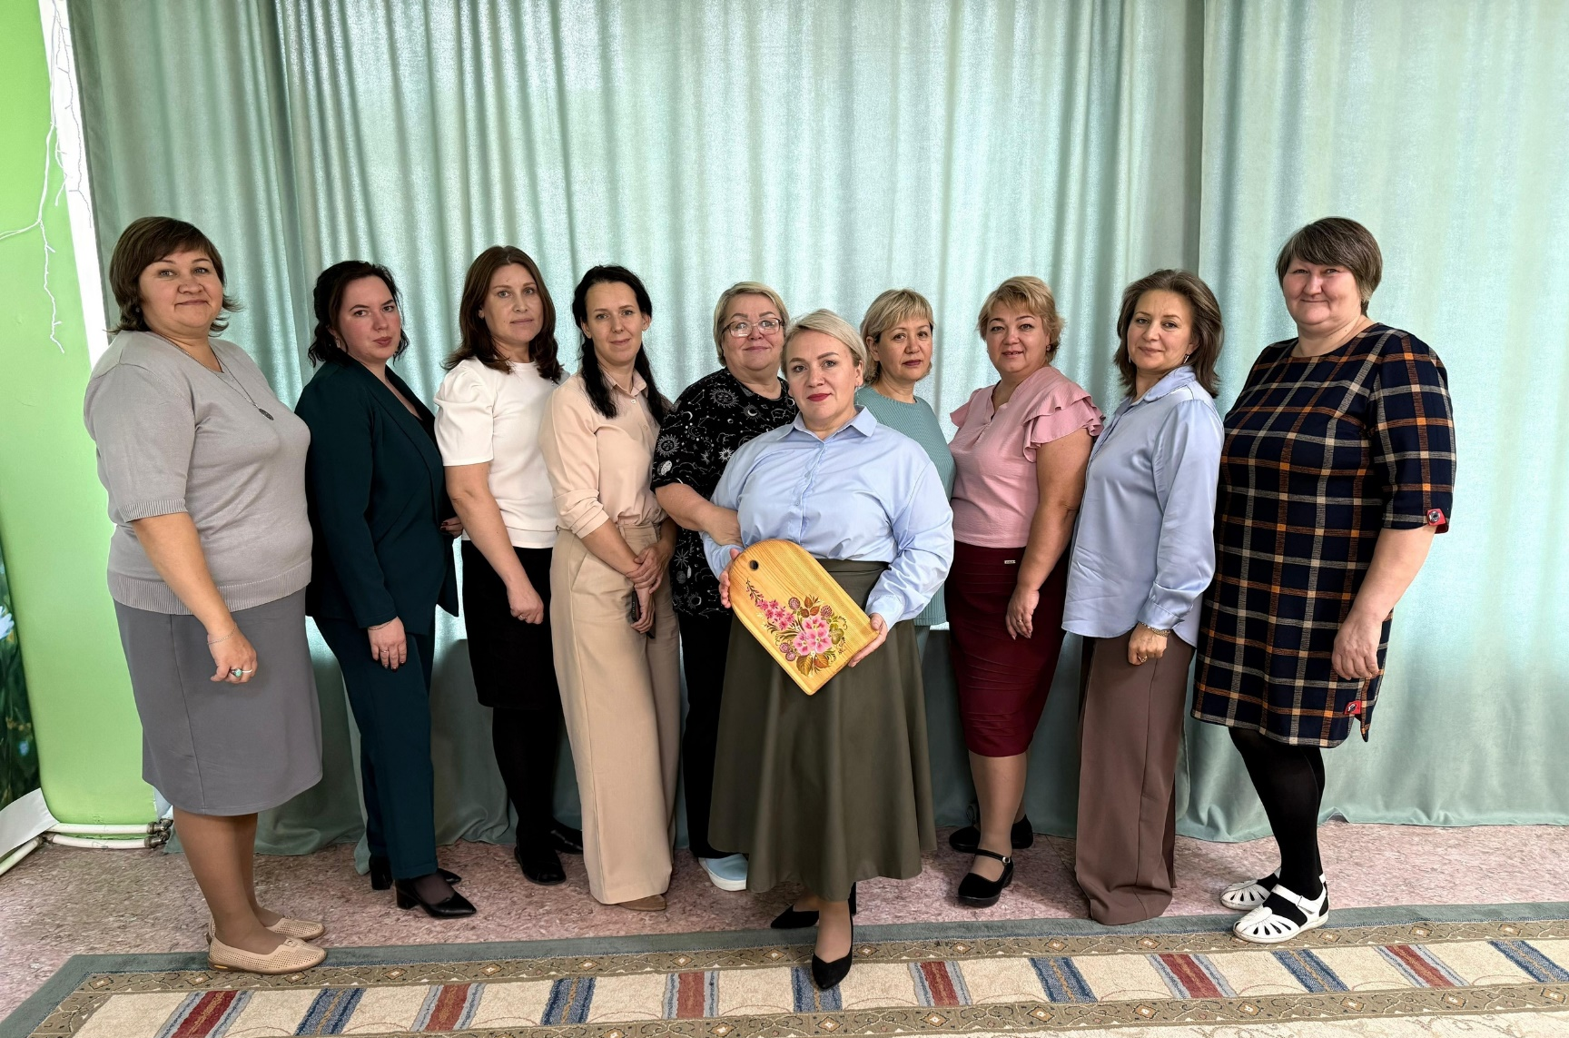
Семинар-практикум, мастер-класс «Декоративно-прикладное творчество в работе с детьми дошкольного возраста в рамках реализации ФОП ДО. Знакомство с Илимской росписью»
https://vk.com/wall-215757128_1009

Slide 20
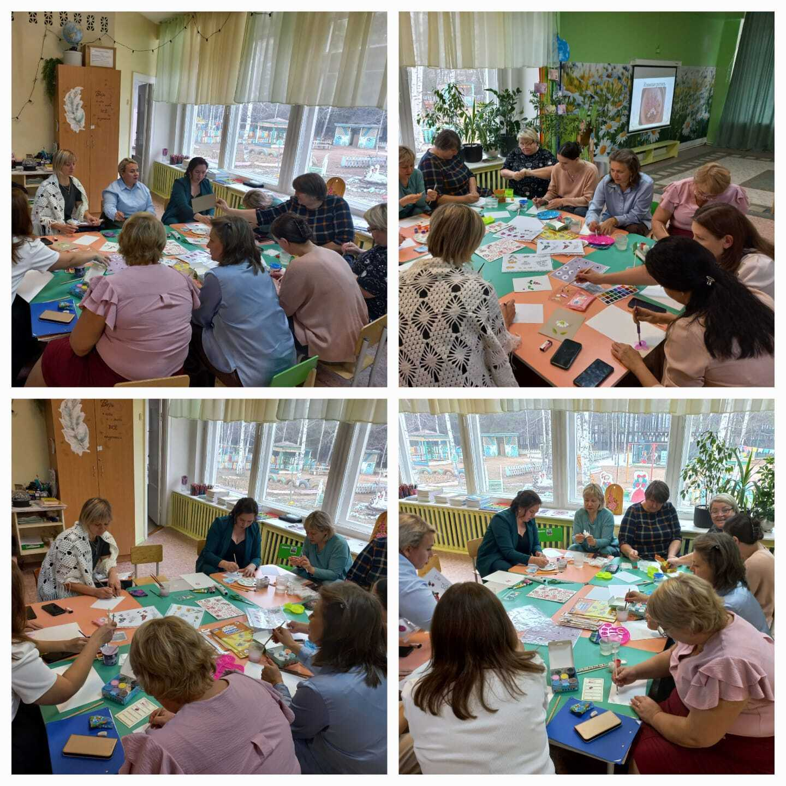
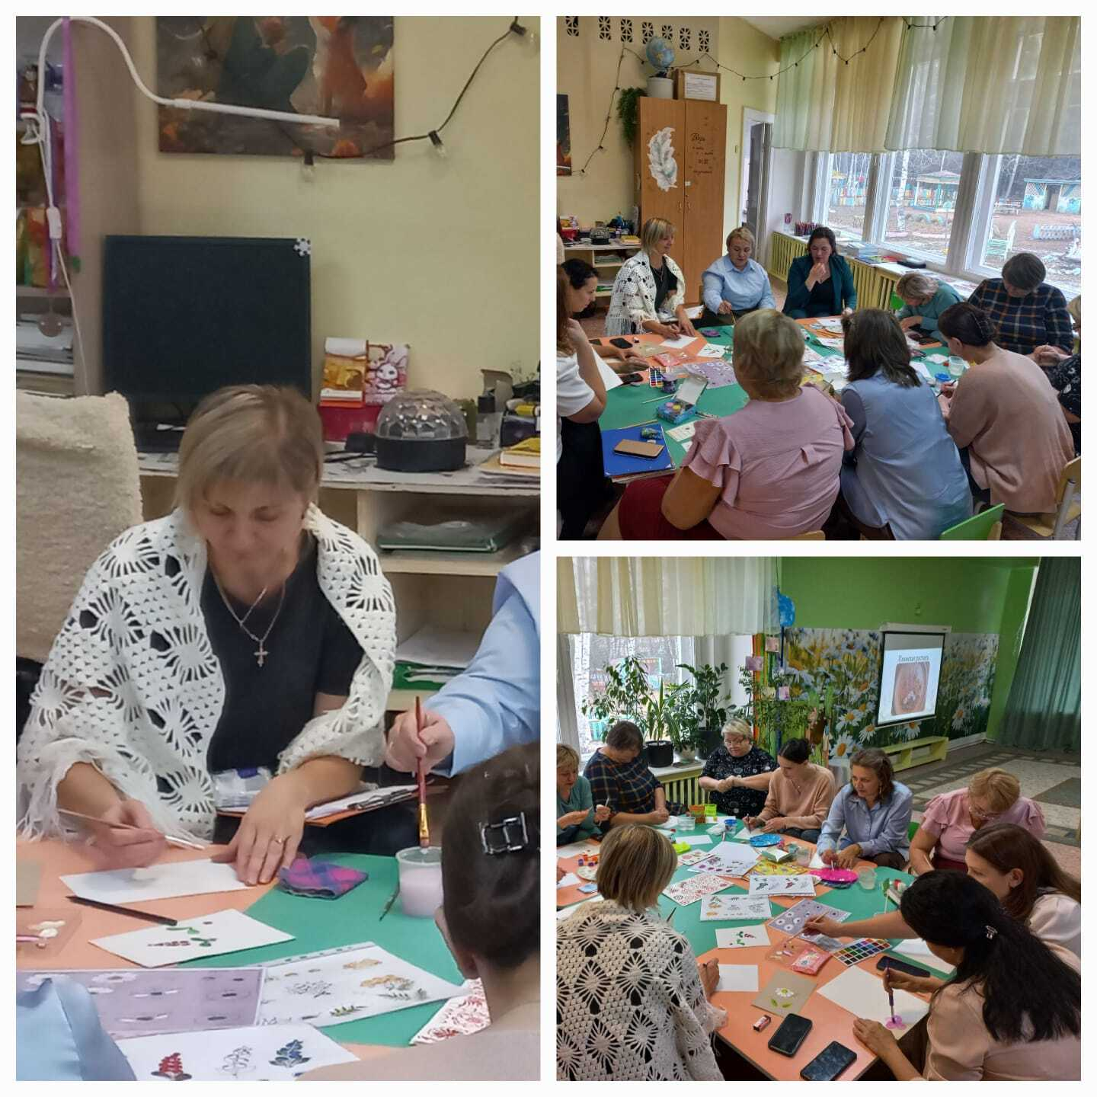

Slide 21
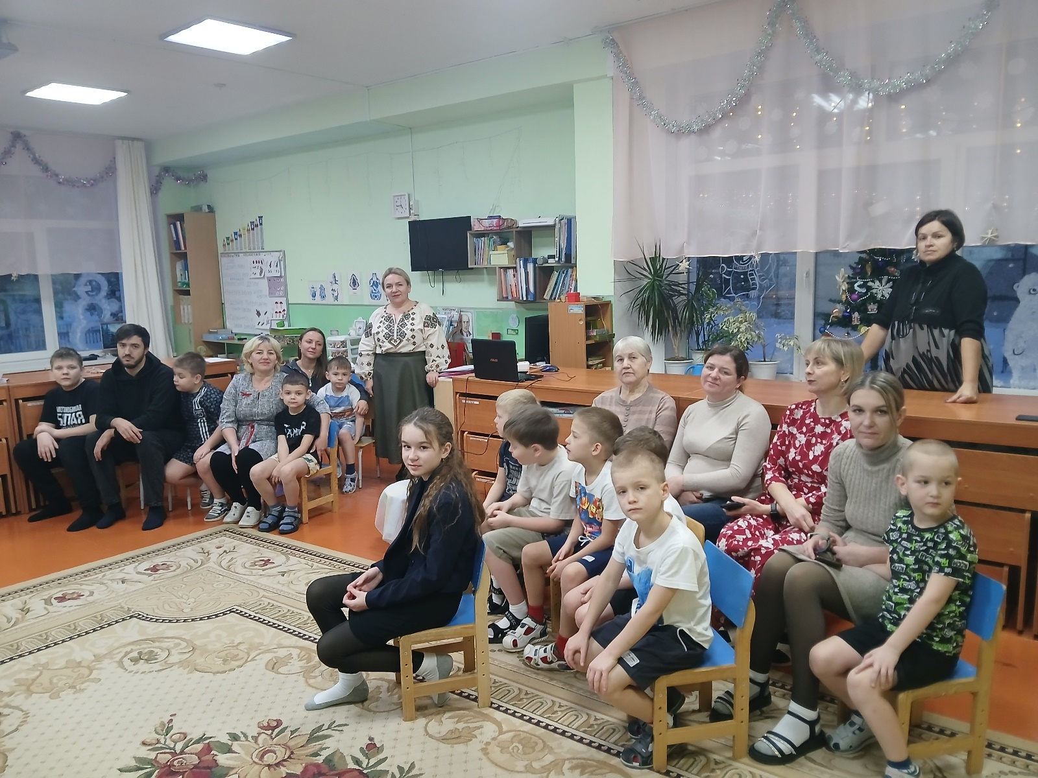
Родительской собрание по теме «Народные промыслы России и Иркутской области. Рождение сибирского колорита,
знакомство с Илимской росписью»

Slide 22
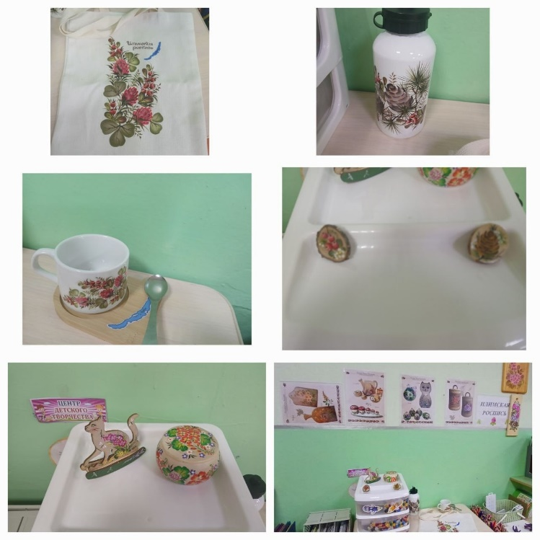
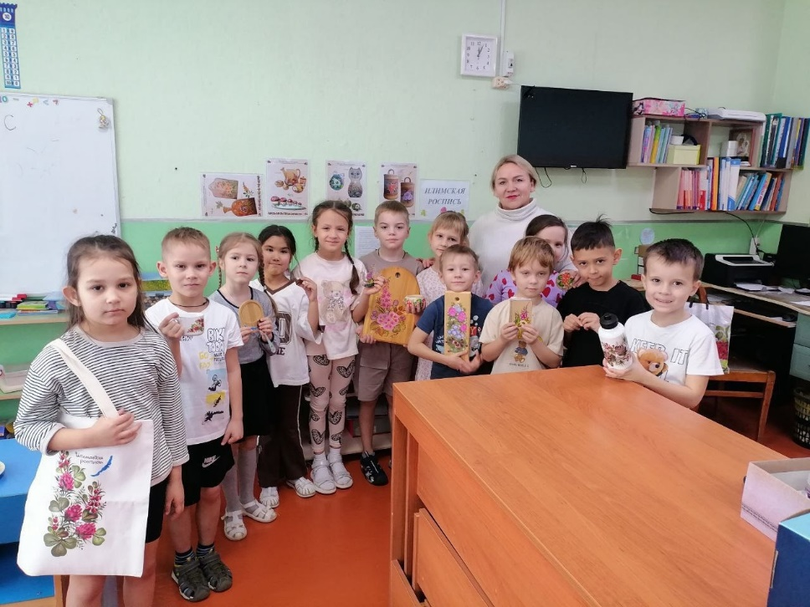
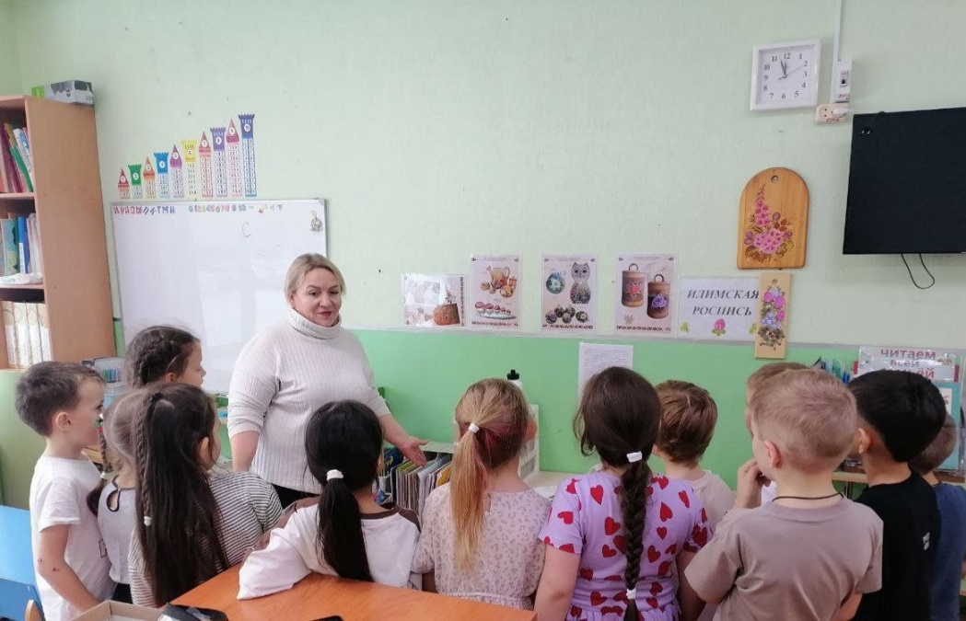
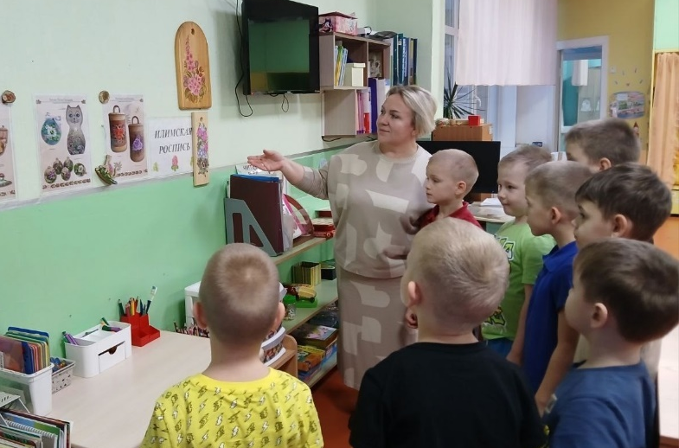
Мини-музей «Илимская роспись»
https://vk.com/wall-215757128_1089

Slide 23
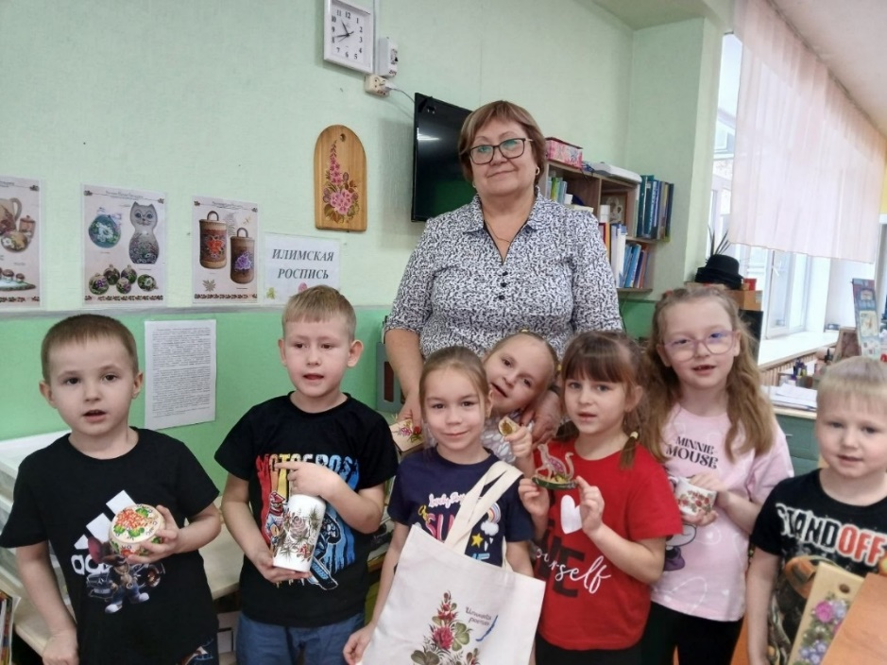
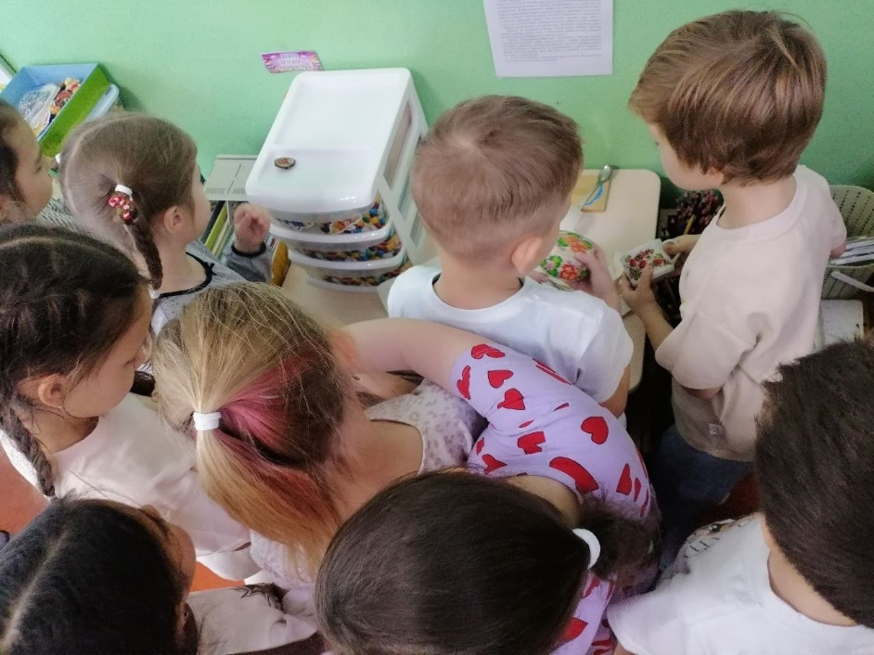
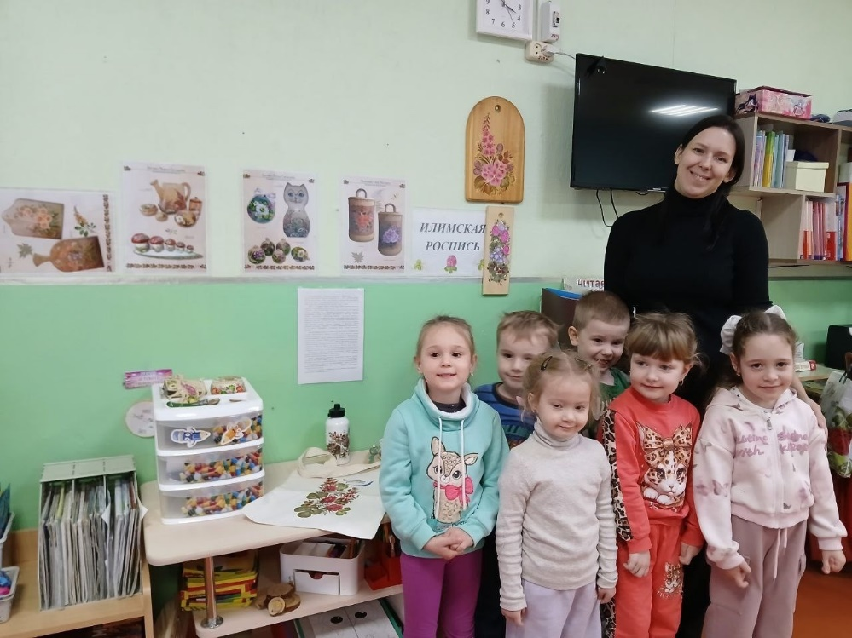
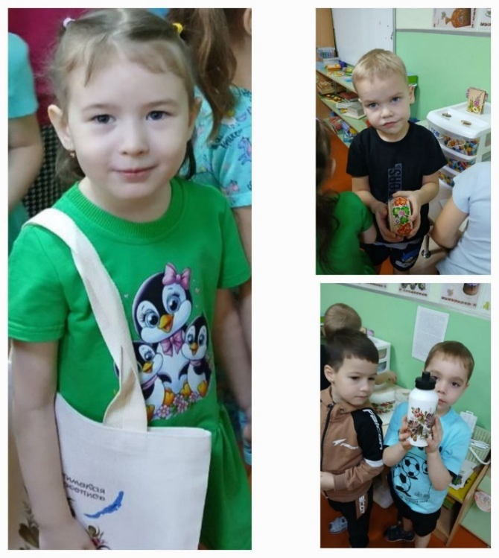

Slide 24
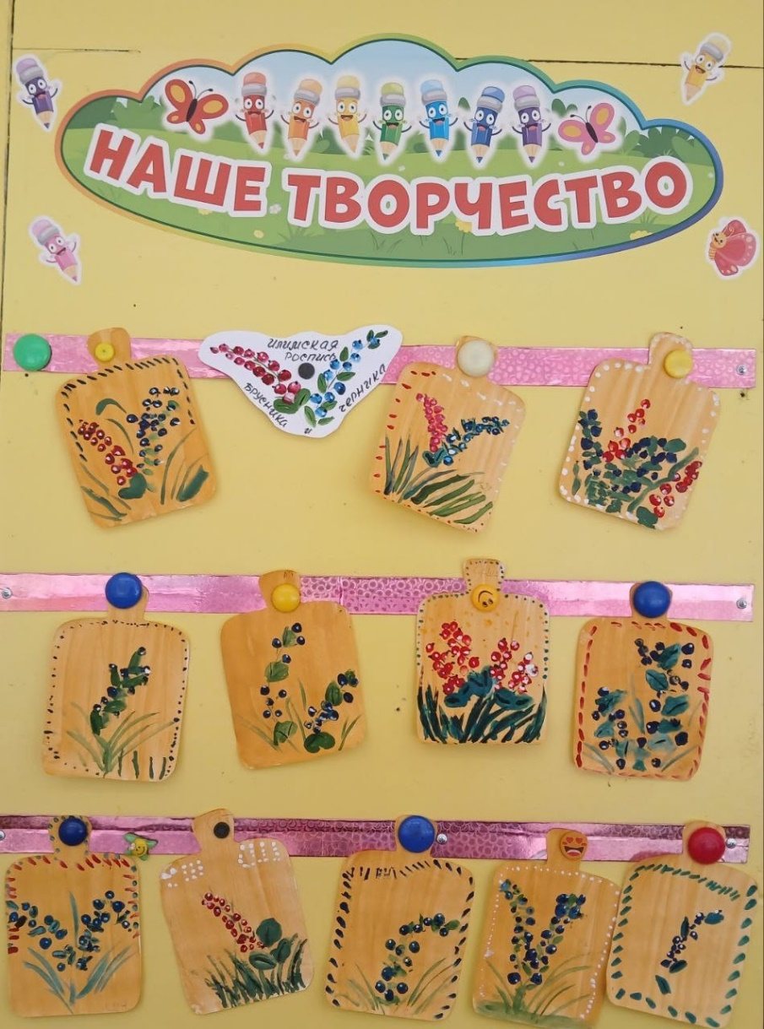
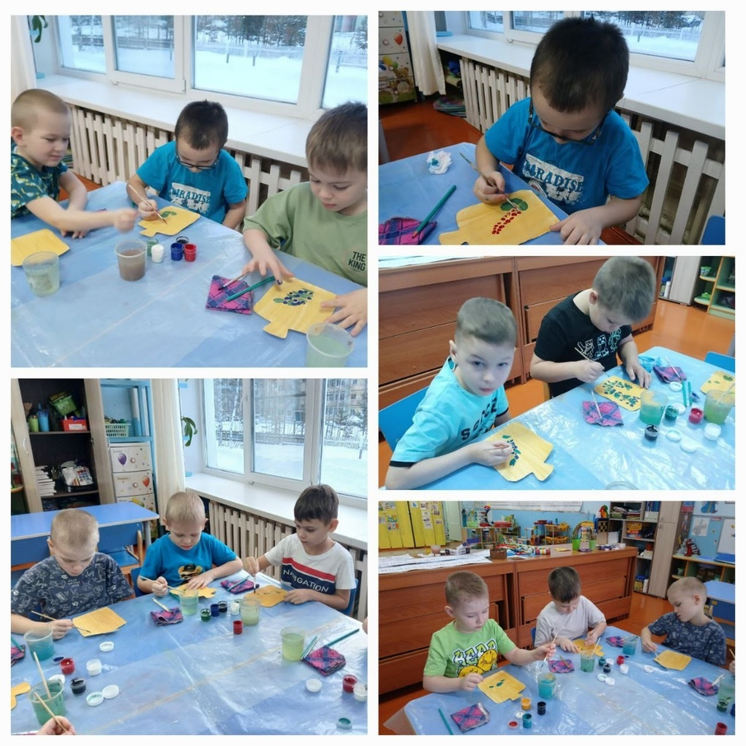
Образовательная деятельность
https://vk.com/wall-215757128_1076

Slide 25
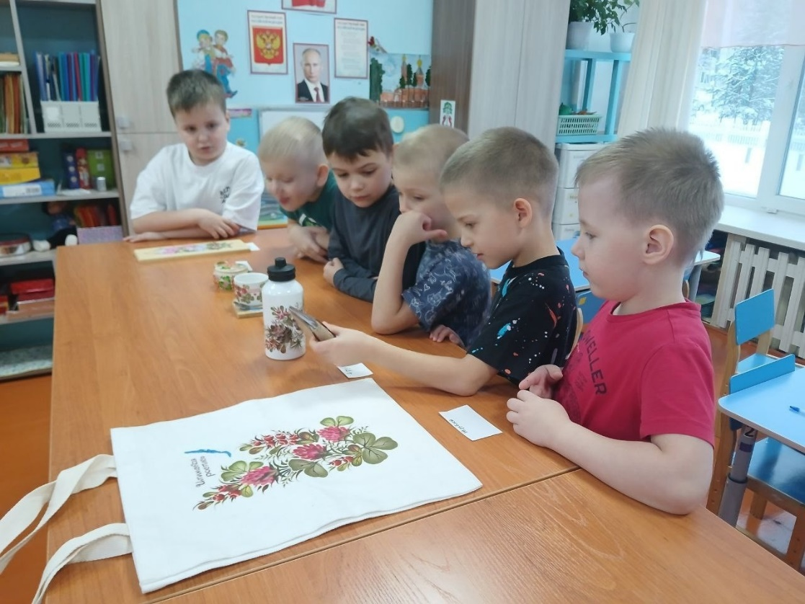
Образовательная деятельность
Формирование элементарных математических представлений

Slide 26
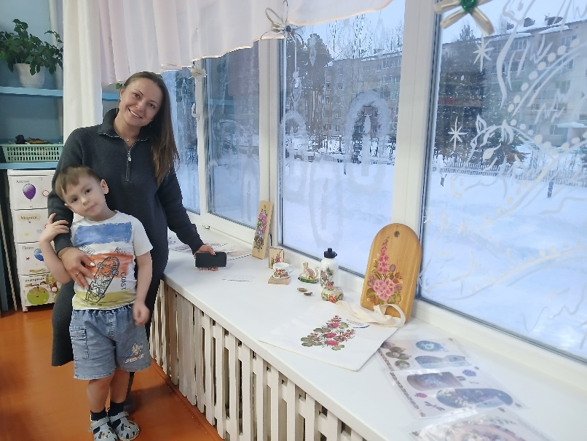
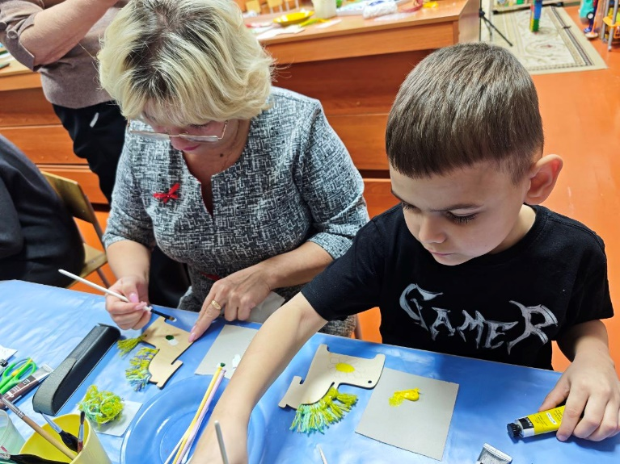
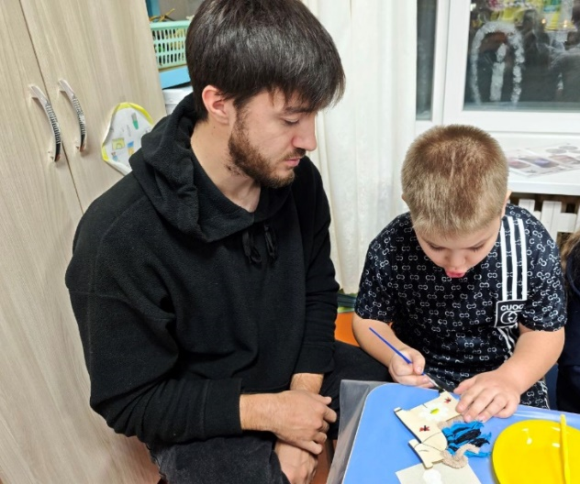
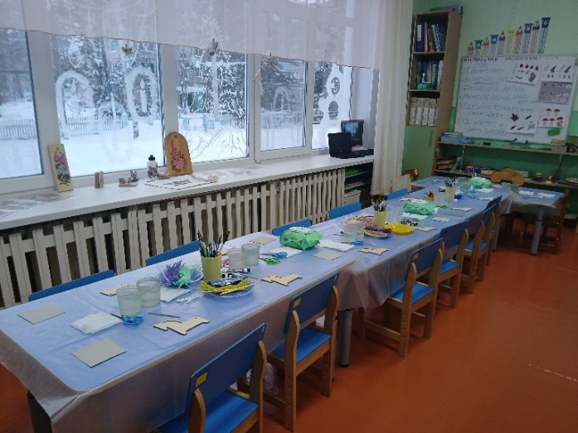
Мастер-класс «Роспись деревянной лошадки
в стиле Илимской росписи»
https://vk.com/wall-215757128_1118

Slide 27
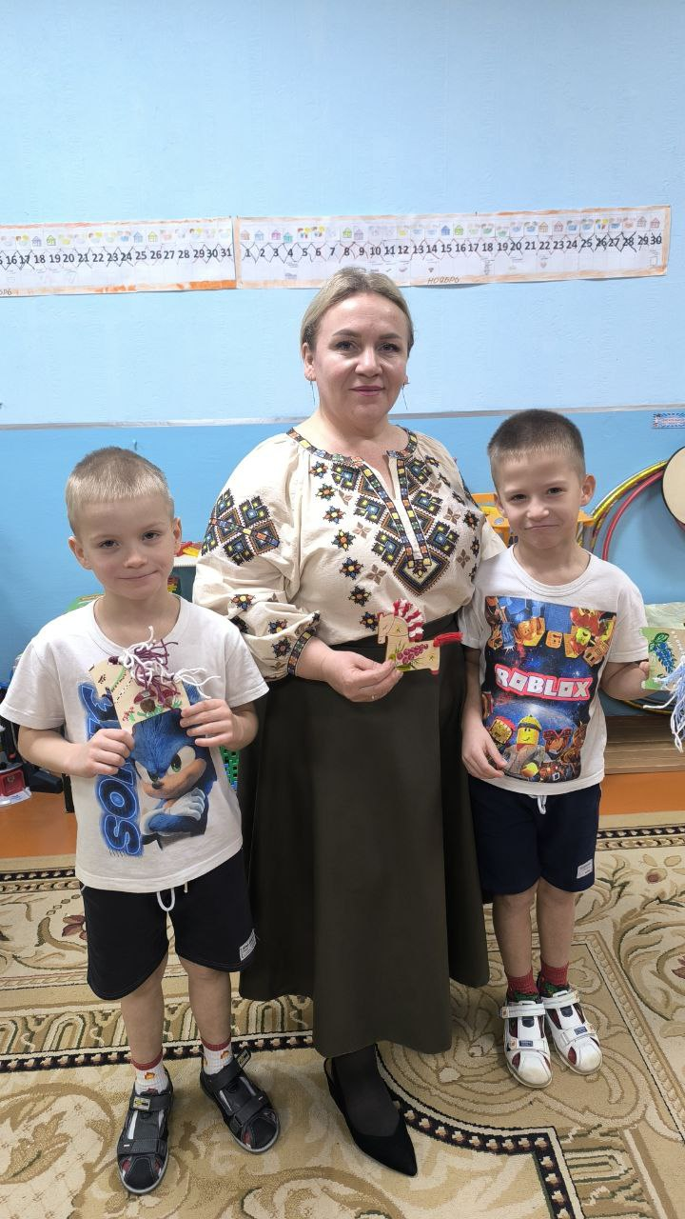
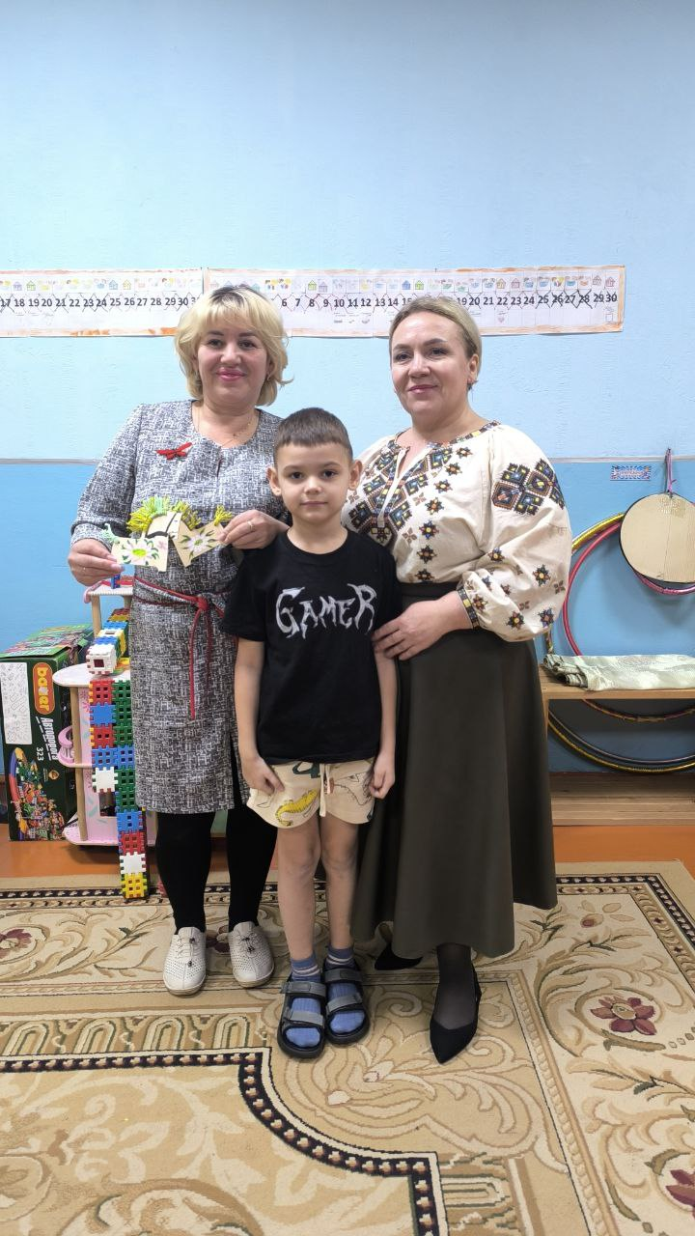

Slide 28
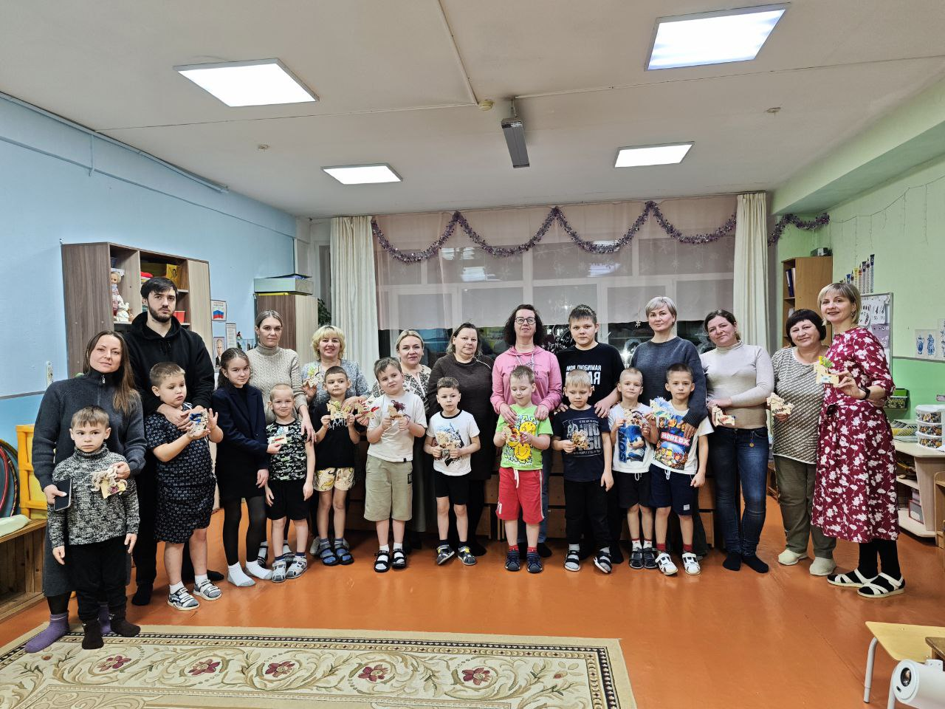

Slide 29
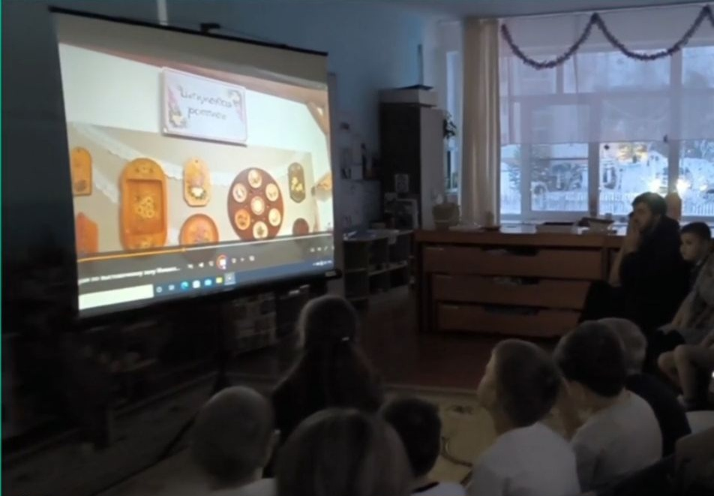
Видео-экскурсия в краеведческий музей г.Усть-Илимска.
Выставочный зал «Илимская роспись»
https://cloud.mail.ru/public/Fg2e/eBm5PbjzM

Slide 30
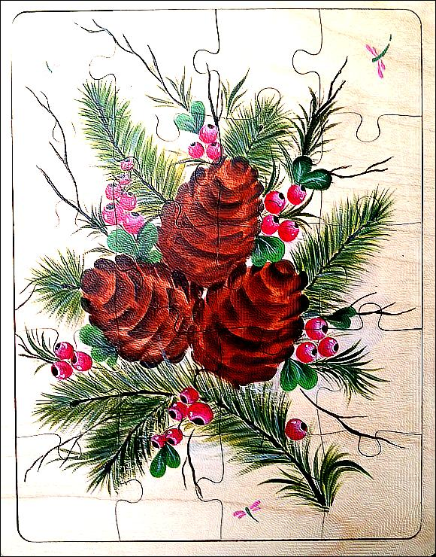
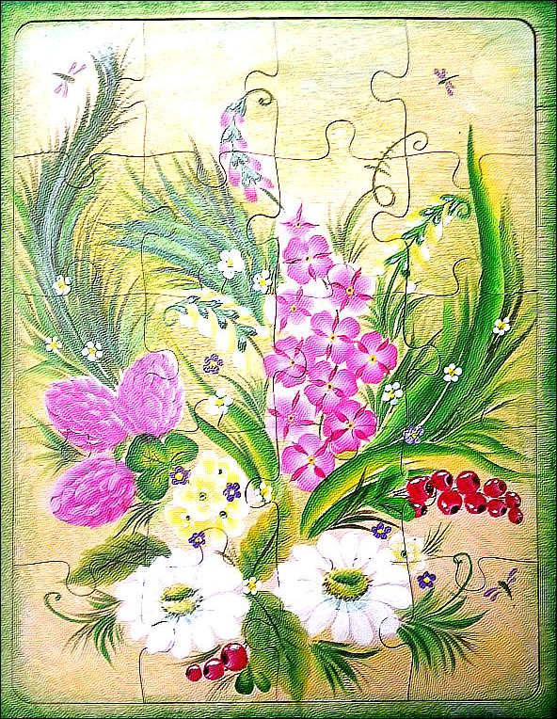
Игры созданные детьми, родителями и руководителем проекта
Авторские деревянные пазлы, в стиле Илимской росписи

Slide 31
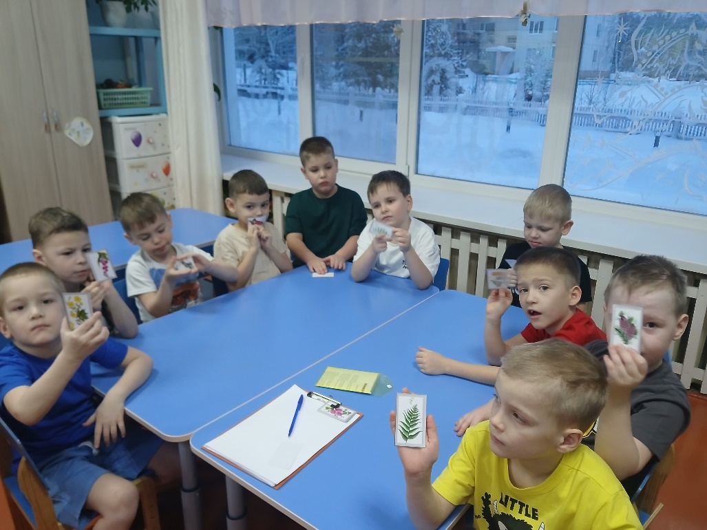
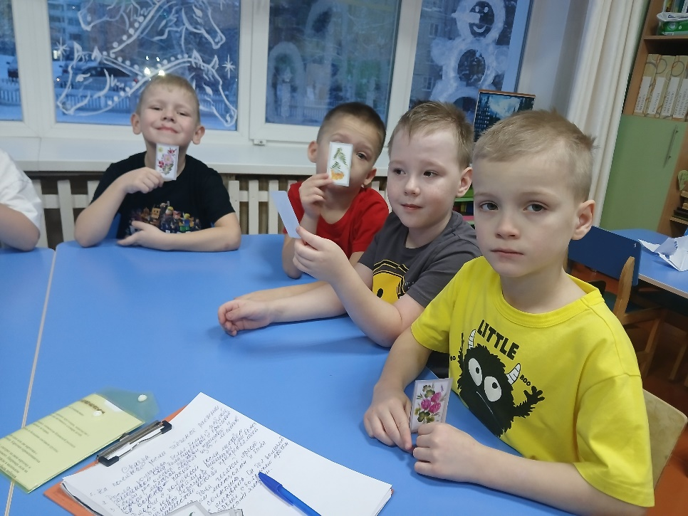
Игра «Сочинялки»

Slide 32
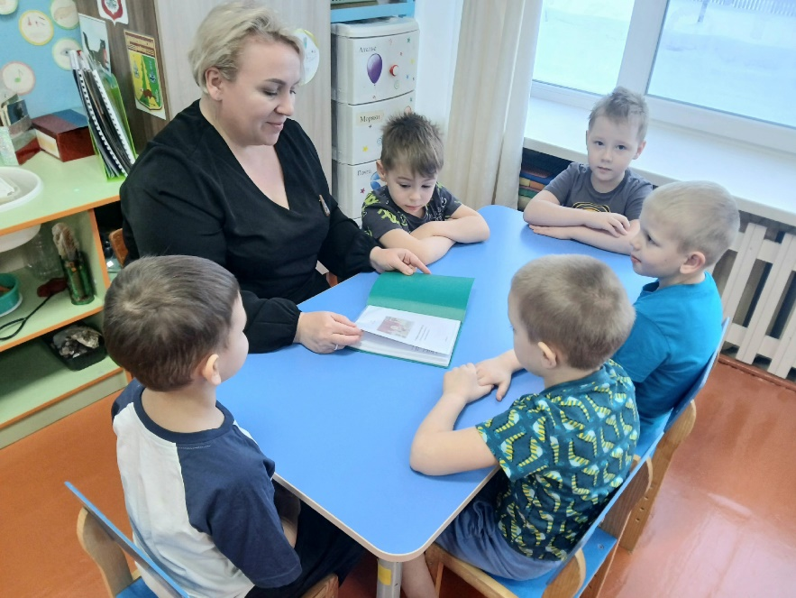
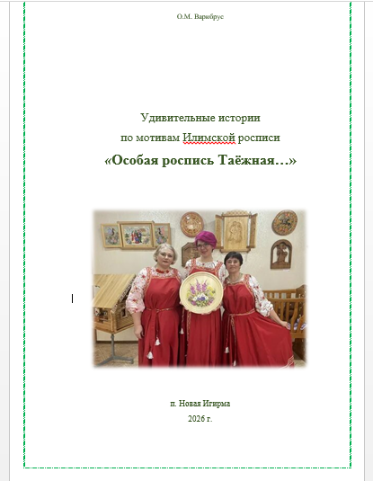
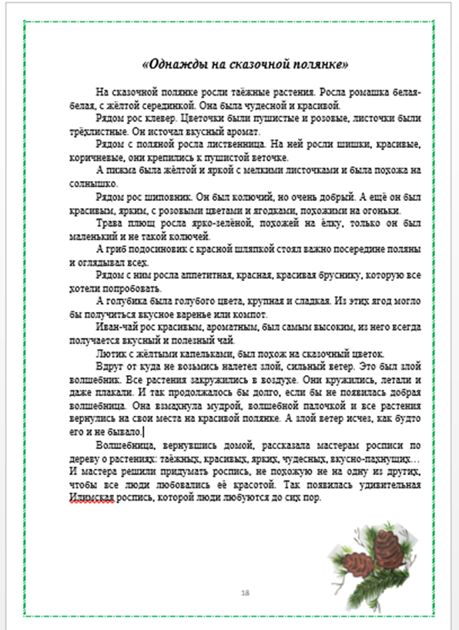
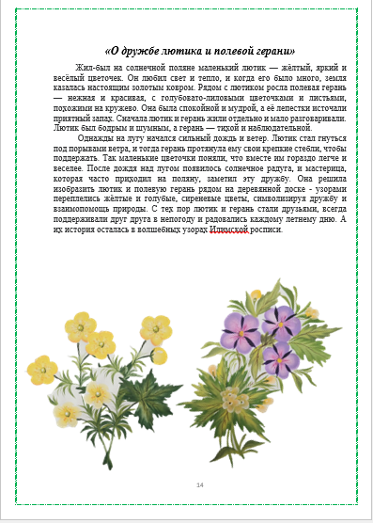
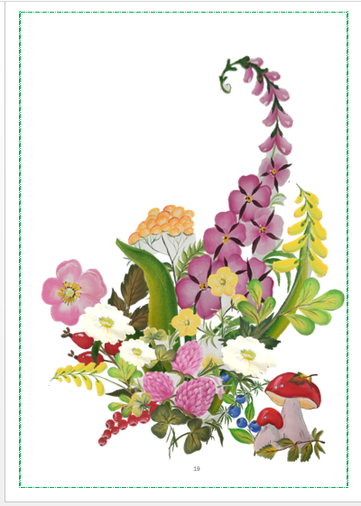
Создание авторской книги для детей и взрослых
совместно с детьми и родителями (с авторскими иллюстрациями)

Slide 33
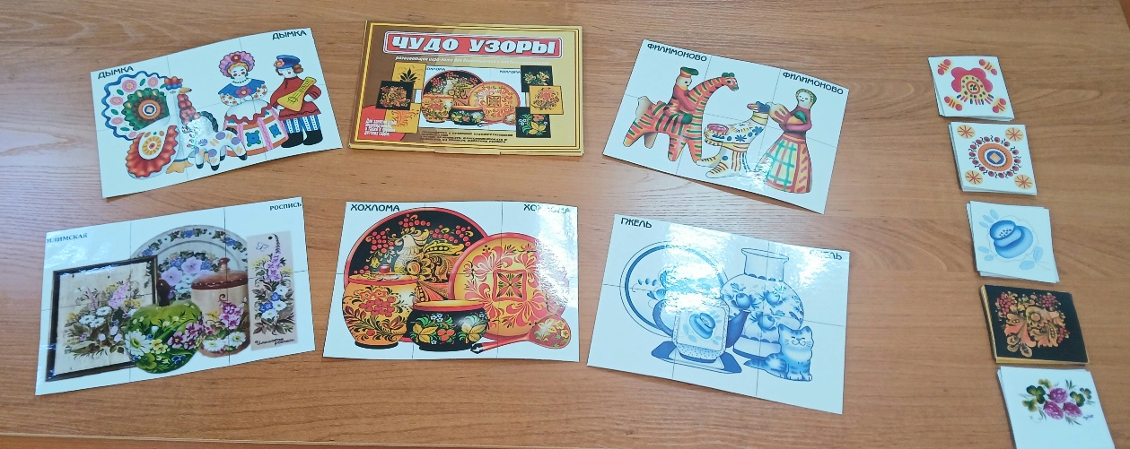
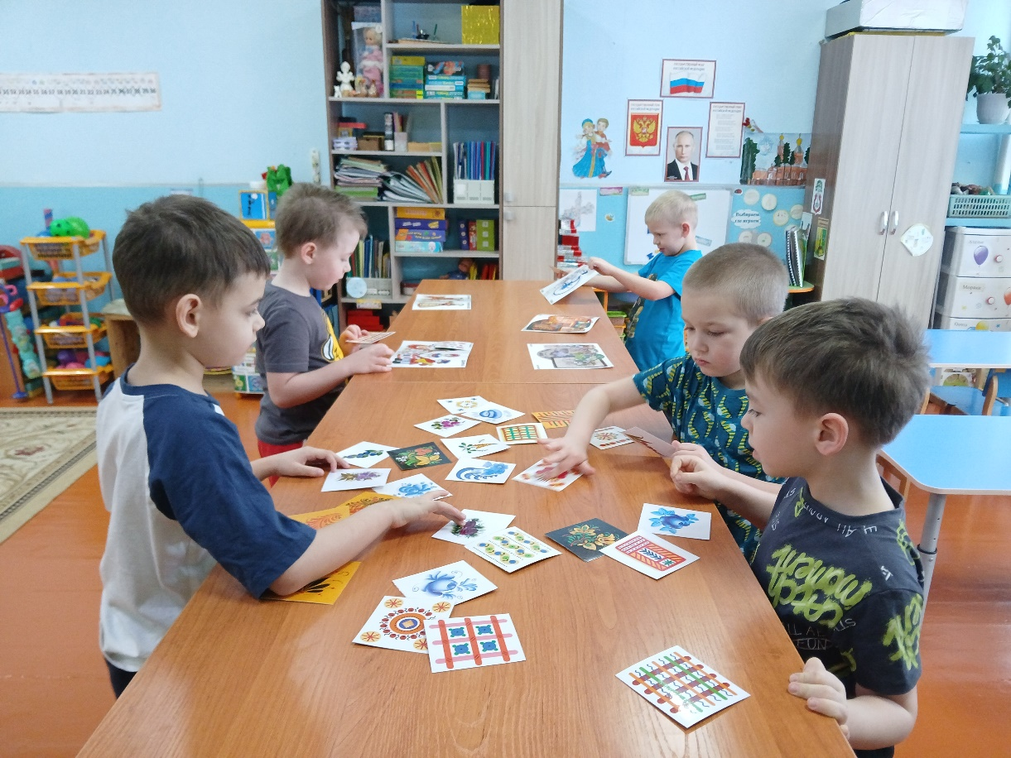
Игра «Лото-Чудо узоры» с включением в игру
игрового поля и карточек «Илимска роспись»

Slide 34
В заключении хотелось бы отметить, что работа на этом не заканчивается. Каждый год к нам приходят новые дети, и наша задача поддерживать интерес к теме народные промыслы России и Иркутской области у воспитанников, родителей, педагогов ДОУ. И хотелось бы, чтобы интерес с каждым годом только возрастал, потому что мы, педагоги, к этой теме неравнодушны!
Тема «Народные промыслы» - это тема не одного дня, недели, месяца и даже года…это тема ежедневной совместной работы педагогов, родителей и детей.
В дальнейшем планируется продолжить работу в этом направлении: разработать учебно-методическое пособие для ознакомления детей старшего дошкольного возраста с Илимской росписью, народными промыслами Иркутской области. Продолжить дальнейшее сотрудничество с МУК ГДК «Прометей», краеведческим музеем п. Новая-Игирма и г. Усть-Илимска, с поселковой библиотекой, ДШИ № 2 им. Т.Г.Сафиулиной, г.Усть-Илимска, отделение роспись по дереву.

Slide 35
Таким образом, данный проект обладает высоким потенциалом педагогического воздействия и сможет положительно повлиять на всестороннее развитие личности ребенка дошкольного возраста, обогащение знаний взрослых и их вовлечённости в изучение народной культуры родного края. .
Реализованный проект позволит эффективно интегрировать изучение Илимской росписи, народных промыслов Иркутской области в учебно-воспитательный процесс дошкольного образования, способствовать развитию патриотизма и уважительного отношения к богатствам национальной региональной культуры.

Slide 36
Спасибо
за внимание!

